Slide 1


Путь к трассировке требований: от идеи к инстументу

Slide 2


О докладчике
Дарья Костюк
Тестировщик, менеджер по обучению в компании Softengi
В свободное время занимаюсь анализом требований и поисками тулов
daria.kostiuk@softengi.com
dasha_krasnian

Slide 3

План доклада
Проблемы с требованиями
С чем мы столкнулись
Как решали свои проблемы
На верном пути к поиску инструмента. Особенности подбора
Внедрение нового там, где ещё не готовы расстаться со старым
Что получили и продолжаем получать

Slide 4

Требования к требованиям
Недвусмысленность
Проверяемость
Четкость (краткость)
Непротиворечивость
Точность
Понятность
Осуществимость
Независимость
Детализированность
Необходимость

Slide 5

Какие бывают проблемы с требованиями
Несоответствие требованиям к требованиям

Slide 6

Какие бывают проблемы с требованиями
Несоответствие требованиям к требованиям
Требований нет или почти нет

Slide 7

Какие бывают проблемы с требованиями
Несоответствие требованиям к требованиям
Требований нет или почти нет
Потеря требований

Slide 8
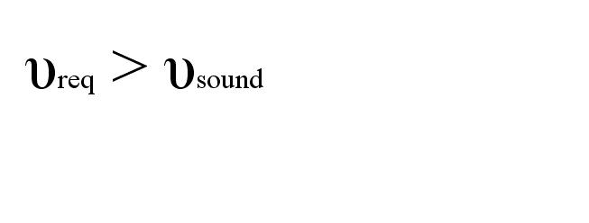
Какие бывают проблемы с требованиями
Несоответствие требованиям к требованиям
Требований нет или почти нет
Потеря требований
Задача: что больше- скорость звука или скорость изменения требований

Slide 9
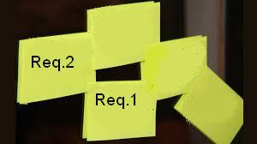
Какие бывают проблемы с требованиями
Несоответствие требованиям к требованиям
Где и как фиксировать
Требований нет или почти нет
Потеря требований
Задача: что больше- скорость звука или скорость изменения требований

Slide 10

Какие бывают проблемы с требованиями
Несоответствие требованиям к требованиям
Где и как фиксировать
Требований нет или почти нет
Где и как отслеживать изменения
Потеря требований
Задача: что больше- скорость звука или скорость изменения требований

Slide 11
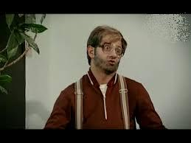
Какие бывают проблемы с требованиями
Несоответствие требованиям к требованиям
Где и как фиксировать
Требований нет или почти нет
Где и как отслеживать изменения
Потеря требований
Задача: что больше- скорость звука или скорость изменения требований
Кто должен этим заниматься

Slide 12


К чему мы пришли

Slide 13
Проблема - Решение
Несоответствие требованиям к требованиям
Декомпозиция

Slide 14
Проблема - Решение
Несоответствие требованиям к требованиям
Декомпозиция
Требований нет или почти нет
Уточнение источника

Slide 15
Проблема - Решение
Несоответствие требованиям к требованиям
Декомпозиция
Требований нет или почти нет
Уточнение источника
Потеря требований
Фиксация

Slide 16
Проблема - Решение
Несоответствие требованиям к требованиям
Декомпозиция
Требований нет или почти нет
Уточнение источника
Потеря требований
Фиксация
Задача: что больше- скорость звука или скорость изменения требований
Прослеживание изменений

Slide 17
Проблема - Решение
Несоответствие требованиям к требованиям
Декомпозиция
Где и как фиксировать
Требований нет или почти нет
Уточнение источника
MS Excel
Потеря требований
Фиксация
Задача: что больше- скорость звука или скорость изменения требований
Прослеживание изменений

Slide 18
Проблема - Решение
Несоответствие требованиям к требованиям
Декомпозиция
Где и как отслеживать изменения
Где и как фиксировать
Требований нет или почти нет
Уточнение источника
MS Excel
Потеря требований
Фиксация
Задача: что больше- скорость звука или скорость изменения требований
Прослеживание изменений

Slide 19
Проблема - Решение
Несоответствие требованиям к требованиям
Декомпозиция
Где и как отслеживать изменения
Где и как фиксировать
Требований нет или почти нет
Уточнение источника
MS Excel
Потеря требований
Фиксация
Задача: что больше- скорость звука или скорость изменения требований
Прослеживание изменений
Инструмент

Slide 20

Поиск инструмента
С чего начинать
Как пробовать
Когда остановиться
И где взять на всё это время

Slide 21

Требования к инструменту
Web-приложение
Возможность использования доменных учётных записей для аутентификации
Возможность импорта/экспорта данных с использованием Excel файлов
Возможность построения отчётов различной детализации
Поддержка версионности тест кейсов и требований
Мэпинг кейсов и требований
Трассировка требований
Гибкая кастомизация
Интеграция с Jira
Удобный переход

Slide 22

Требования к инструменту
Представительные клиенты
Частые обновления
Служба поддержки
Комьюнити
Заинтересованность отдела тестирования

Slide 23









Раз ромашка, два ромашка...

Slide 24
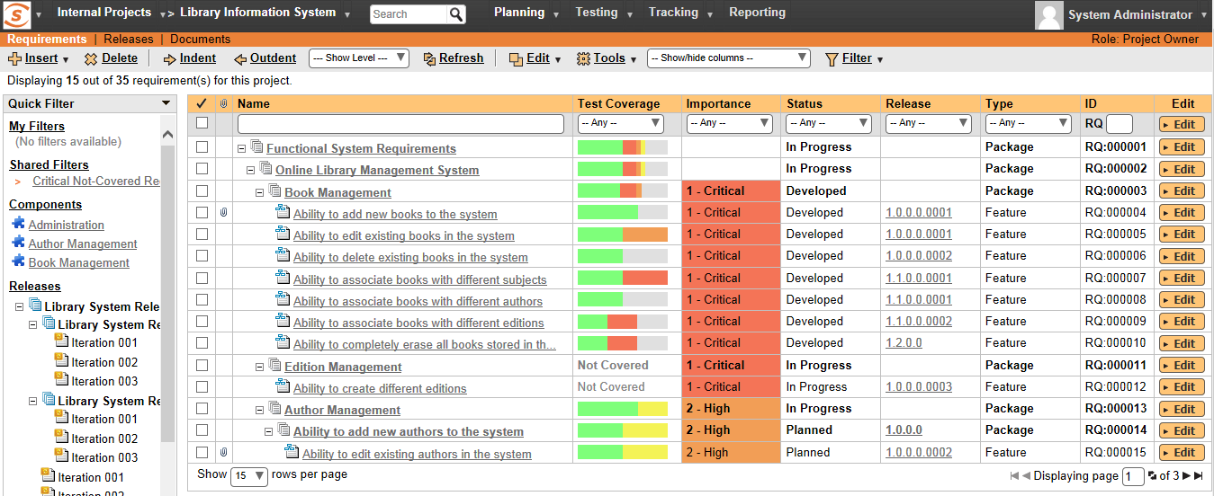
Управление требованиями

Slide 25
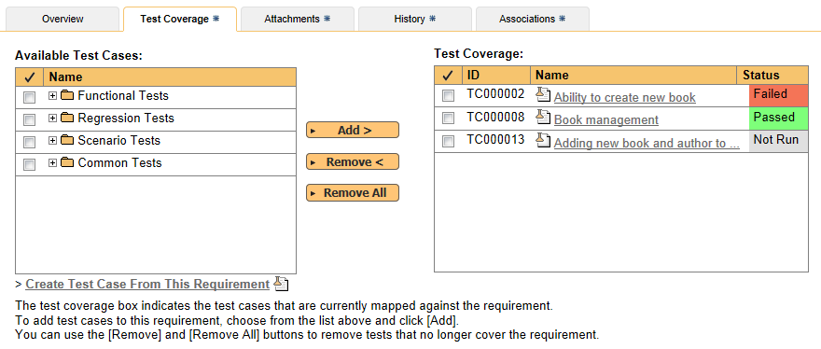
Покрытие требования тестами

Slide 26
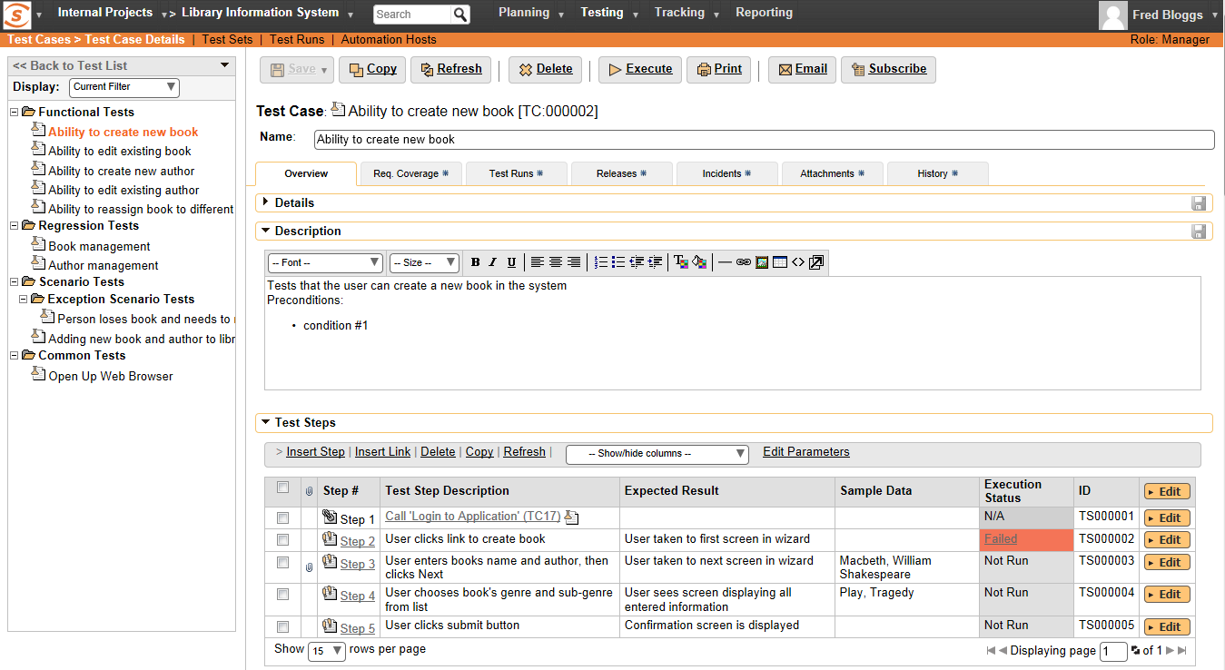
Тест кейс

Slide 27




Внедрение. Процесс
Менеджеры проектов
Тест лиды
Менеджер направления
Тестировщики

Slide 28

Внедрение. Методы

Slide 29

Внедрение. Методы

Slide 30

Внедрение. Методы

Slide 31

Внедрение. Методы

Slide 32
Результаты
Заказчик
Знает, что происходит с его требованиями
Менеджер проекта
Имеет подтверждённую информацию о покрытии требований
Тестировщик
Планирует тестирование с учётом требований
Имеет единое хранилище тестовой документации
Спокойный заказчик
Не тратится время на выяснение «магической природы» происхождения или исчезновения требований
Может сделать заказчика довольным в любой момент
Сократилось время составления наборов тестов и подготовки к Демо

Slide 33

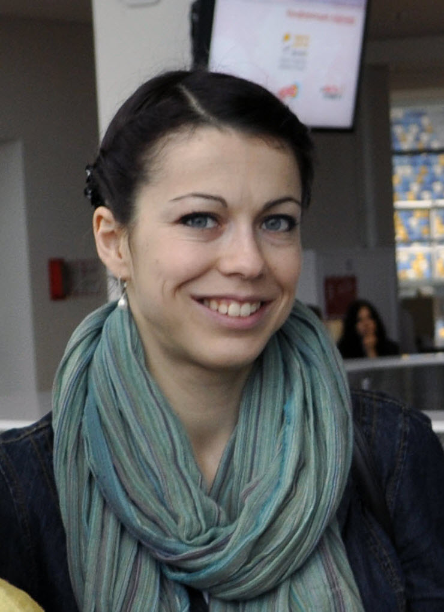
Спасибо за внимание !
Дарья Костюк
kostiukdaria@gmail.com
dasha_krasnian

